Slide 1
第3章 数据分析工具Pandas
· 数据结构分析
· 索引操作及高级索引
· 数据排序
· 统计计算与描述
· 层次化索引
· 读写数据操作

Slide 2
 学习目标
掌握 数据结构分析，索引操作及高级索引
掌握 算术运算与数据对齐，数据排序
1
2
掌握
掌握
掌握
掌握
掌握 读写数据操作
掌握 统计计算与描述 ，层次化索引
3
4

Slide 3
目录页
01 Pandas的数据结构分析
02 Pandas索引操作及高级索引
03 算术运算与数据对齐
04 数据排序
05 统计计算与描述
06 层次化索引

Slide 4
目录页
07 读写数据操作

Slide 5
过渡页
01 Pandas的数据结构分析
02 Pandas索引操作及高级索引
03 算术运算与数据对齐
04 数据排序
05 统计计算与描述
06 层次化索引

Slide 6
Series
Pandas中有两个主要的数据结构：Series和DataFrame。
二维的、表格型的数据结构。
一维的数据结构。
Series
DataFrame

Slide 7
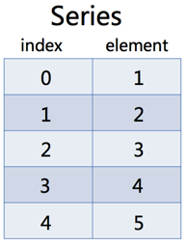
Series
Series是一个类似一维数组的对象，它能够保存任何类型的数据，主要由一组数据和与之相关的索引两部分构成。
注意：
Series的索引位于左边，数据位于右边。

Slide 8
Series
Pandas的Series类对象可以使用以下构
造方法创建：
class pandas.Series（data = None，index = None，dtype = None，
name = None，copy = False，fastpath = False）
data：表示传入的数据。
index：表示索引，唯一且与数据长度相等，默认会自动创建一个从0~N的整数索引。

Slide 9
Series
通过传入一个列表来创建一个Series类对象：
# 创建Series类对象
ser_obj = pd.Series([1, 2, 3, 4, 5])
# 创建Series类对象，并指定索引
ser_obj = pd.Series([1, 2, 3, 4, 5],
index=['a', 'b', 'c', 'd', 'e'])

Slide 10
Series
除了使用列表构建Series类对象外，还可以使用dict进行构建。
year_data = {2001: 17.8, 2002: 20.1, 2003: 16.5}
ser_obj2 = pd.Series(year_data)

Slide 11
Series
为了能方便地操作Series对象中的索引和数据，所以该对象提供了两个属性index和values分别进行获取。
# 获取ser_obj的索引
ser_obj.index
# 获取ser_obj的数据
ser_obj.values

Slide 12
Series
当然，我们也可以直接使用索引来获取数据。
# 获取位置索引3对应的数据
ser_obj[3]

Slide 13
Series
当某个索引对应的数据进行运算以后，其运算的结果会替换原数据，仍然与这个索引保持着对应的关系。
a
1
a
2
b
2
b
4
ser_obj * 2
c
3
c
6

Slide 14
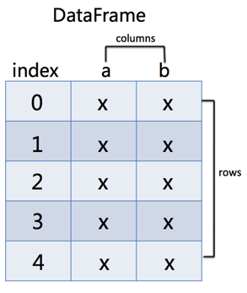
DataFrame
DataFrame是一个类似于二维数组或表格（如excel）的对象，它每列的数据可以是不同的数据类型。
注意：
DataFrame的索引不仅有行索引，还有列索引，数据可以有多列。

Slide 15
DataFrame
Pandas的DataFrame类对象可以使用以下构造方法创建：
pandas.DataFrame（data = None，index = None，columns = None，
dtype = None，copy = False ）
index：表示行标签。若不设置该参数，则默认会自动创建一个从0~N的整数索引。
columns：列标签。

Slide 16
DataFrame
通过传入数组来创建DataFrame类对象：
# 创建数组
demo_arr = np.array([['a', 'b', 'c'],
['d', 'e', 'f']])
# 基于数组创建DataFrame对象
df_obj = pd.DataFrame(demo_arr)

Slide 17
DataFrame
在创建DataFrame类对象时，如果为其指定了列索引，则DataFrame的列会按照指定索引的顺序进行排列。
df_obj = pd.DataFrame(demo_arr, columns=['No1', 'No2', 'No3'])
No1 No2 No3
0 a b c
1 d e f

Slide 18
DataFrame
我们可以使用列索引的方式来获取一列数据，返回的结果是一个Series对象。
# 通过列索引的方式获取一列数据
element = df_obj['No2']
# 查看返回结果的类型
type(element)
pandas.core.series.Series

Slide 19
DataFrame
我们还可以使用访问属性的方式来获取一列数据，返回的结果是一个Series对象。
# 通过属性获取列数据
element = df_obj.No2
# 查看返回结果的类型
type(element)
pandas.core.series.Series

Slide 20
DataFrame
在获取DataFrame的一列数据时，推荐使用列索引的方式完成，主要是因为在实际使用中，列索引的名称中很有可能带有一些特殊字符（如空格），这时使用“点字符”进行访问就显得不太合适了。

Slide 21
DataFrame
要想为DataFrame增加一列数据，则可以通过给列索引或者列名称赋值的方式实现。
# 增加No4一列数据
df_obj['No4'] = ['g', 'h']

Slide 22
DataFrame
要想删除某一列数据，则可以使用del语句实现。
# 删除No3一列数据
del df_obj['No3']

Slide 23
过渡页
01 Pandas的数据结构分析
02 Pandas索引操作及高级索引
03 算术运算与数据对齐
04 数据排序
05 统计计算与描述
06 层次化索引

Slide 24
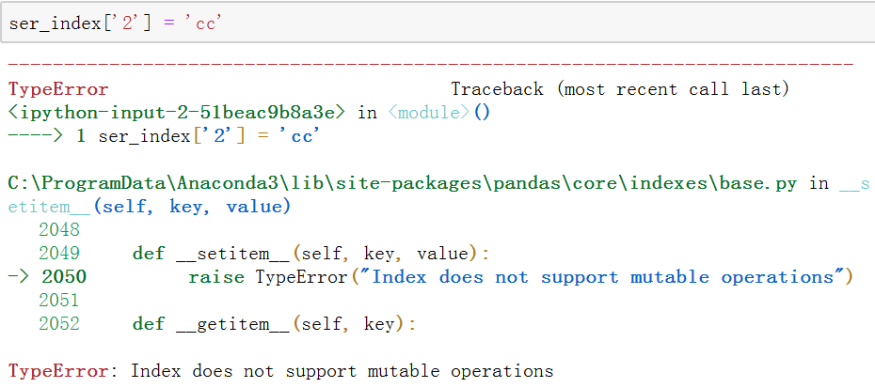
索引对象
Pandas中的索引都是Index类对象，又称为索引对象，该对象是不可以进行修改的，以保障数据的安全。

Slide 25
索引对象
Pandas还提供了很多Index的子类，常见的有如下几种：
（1）Int64Index：针对整数的特殊Index对象。
（2）MultiIndex：层次化索引，表示单个轴上的多层索引。
（3）DatetimeIndex：存储纳秒寄时间戳。

Slide 26
重置索引
Pandas中提供了一个重要的方法是reindex()，该方法的作用是对原索引和新索引进行匹配，也就是说，新索引含有原索引的数据，而原索引数据按照新索引排序。
如果新索引中没有原索引数据，那么程序不仅不会报错，而且会添加新的索引，并将值填充为NaN或者使用fill_vlues()填充其他值。

Slide 27
重置索引
reindex()方法的语法格式如下：
DataFrame.reindex（labels = None，index = None，
columns = None，axis = None，method = None，
copy = True，level = None，fill_value = nan，limit = None，tolerance = None ）
index：用作索引的新序列。
method：插值填充方式。
fill_value：引入缺失值时使用的替代值。
limit：前向或者后向填充时的最大填充量。

Slide 28
重置索引
如果不想填充为NaN，则可以使用fill_value参数来指定缺失值。
ser_obj.reindex(['a', 'b', 'c', 'd', 'e', 'f'],
fill_value = 6)

Slide 29
重置索引
如果期望使用相邻的元素值进行填充，则可以使用method参数，该参数对应的值有多个。

Slide 30
索引操作
Series有关索引的用法类似于NumPy数组的索引，只不过Series的索引值不只是整数。如果我们希望获取某个数据，既可以通过索引的位置来获取，也可以使用索引名称来获取。
ser_obj = pd.Series([1, 2, 3, 4, 5], index=['a', 'b', 'c', 'd', 'e'])
ser_obj[2] # 使用索引位置获取数据
ser_obj['c'] # 使用索引名称获取数据

Slide 31
索引操作
如果使用的是位置索引进行切片，则切片结果是不包含结束位置；如果使用索引名称进行切片，则切片结果是包含结束位置的。
ser_obj[2: 4] # 使用位置索引进行切片
ser_obj['c': 'e'] # 使用索引名称进行切片

Slide 32
索引操作
如果希望获取的是不连续的数据，则可以通过不连续索引来实现。
# 通过不连续位置索引获取数据集
ser_obj[[0, 2, 4]]
# 通过不连续索引名称获取数据集
ser_obj[['a', 'c', 'd']]

Slide 33
索引操作
布尔型索引同样适用于Pandas，具体的用法跟数组的用法一样，将布尔型的数组索引作为模板筛选数据，返回与模板中True位置对应的元素。
# 创建布尔型Series对象
ser_bool = ser_obj > 2
# 获取结果为True的数据ser_obj[ser_bool]

Slide 34
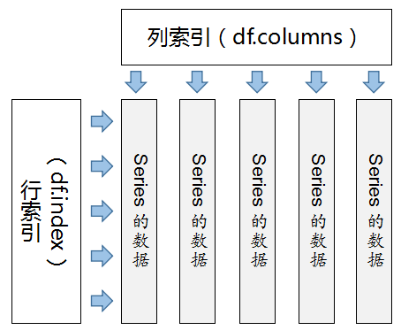
索引操作
DataFrame结构既包含行索引，也包含列索引。其中，行索引是通过index属性进行获取的，列索引是通过columns属性进行获取的。

Slide 35
索引操作
虽然DataFrame操作索引能够满足基本数据查看请求，但是仍然不够灵活。为此，Pandas库中提供了操作索引的方法来访问数据，具体包括：
loc：基于标签索引（索引名称），用于按标签选取数据。当执行切片操作时，既包含起始索引，也包含结束索引。
iloc：基于位置索引（整数索引），用于按位置选取数据。当执行切片操作时，只包含起始索引，不包含结束索引。

Slide 36
过渡页
01 Pandas的数据结构分析
02 Pandas索引操作及高级索引
03 算术运算与数据对齐
04 数据排序
05 统计计算与描述
06 层次化索引

Slide 37
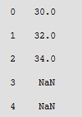
算术运算与数据对齐
Pandas执行算术运算时，会先按照索引进行对齐，对齐以后再进行相应的运算，没有对齐的位置会用NaN进行补齐。

Slide 38
算术运算与数据对齐
如果希望不使用NAN填充缺失数据，则可以在调用add方法时提供fill_value参数的值，fill_value将会使用对象中存在的数据进行补充。
# 执行加法运算，补充缺失值
obj_one.add(obj_two, fill_value = 0)

Slide 39
过渡页
01 Pandas的数据结构分析
02 Pandas索引操作及高级索引
03 算术运算与数据对齐
04 数据排序
05 统计计算与描述
06 层次化索引

Slide 40
按索引排序
Pandas中按索引排序使用的是sort_index()方法，该方法可以用行索引或者列索引进行排序。
sort_index（axis = 0，level = None，ascending = True，inplace = False，kind =' quicksort '，na_position ='last'，sort_remaining = True ）
axis：轴索引，0表示index（按行），1表示columns（按列）。
level：若不为None，则对指定索引级别的值进行排序。
ascending：是否升序排列，默认为True表示升序。

Slide 41
按索引排序
按索引对Series进行分别排序，示例如下。
ser_obj = pd.Series(range(10, 15), index=[5, 3, 1, 3, 2])
# 按索引进行升序排列
ser_obj.sort_index()
# 按索引进行降序排列
ser_obj.sort_index(ascending = False)

Slide 42
按索引排序
按索引对DataFrame进行分别排序，示例如下。
df_obj = pd.DataFrame(np.arange(9).reshape(3, 3),
index=[4, 3, 5])
# 按行索引升序排列
df_obj.sort_index()
# 按行索引降序排列
df_obj.sort_index(ascending=False)

Slide 43
按值排序
Pandas中用来按值排序的方法为sort_values()，该方法的语法格式如下。
sort_values(by,axis=0, ascending=True, inplace=False, kind='quicksort',na_position='last')
by参数表示排序的列，na_position参数只有两个值：first和last，若设为first，则会将NaN值放在开头；若设为False，则会将NaN值放在最后。

Slide 44
按值排序
按值的大小对Series进行排序的示例如下：
ser_obj = pd.Series([4, np.nan, 6, np.nan, -3, 2])
# 按值升序排列
ser_obj.sort_values()

Slide 45
按值排序
在DataFrame中，sort_values()方法可以根据一个或多个列中的值进行排序，但是需要在排序时，将一个或多个列的索引传递给by参数才行。
df_obj = pd.DataFrame([[0.4, -0.1, -0.3, 0.0],
[0.2, 0.6, -0.1, -0.7],
[0.8, 0.6, -0.5, 0.1]])
# 对列索引值为2的数据进行排序
df_obj.sort_values(by=2)

Slide 46
过渡页
01 Pandas的数据结构分析
02 Pandas索引操作及高级索引
03 算术运算与数据对齐
04 数据排序
05 统计计算与描述
06 层次化索引

Slide 47
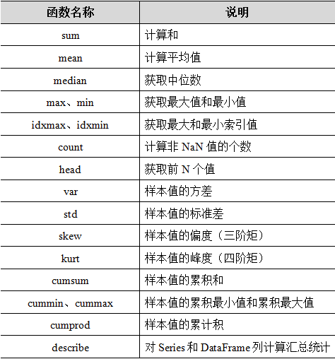
常用的统计计算
Pandas为我们提供了非常多的描述性统计分析的指标方法，比如总和、均值、最小值、最大值等。

Slide 48
统计描述
如果希望一次性输出多个统计指标，则我们可以调用describe()方法实现，语法格式如下。
describe(percentiles=None, include=None, exclude=None)
percentiles：输出中包含的百分数，位于[0,1]之间。如果不设置该参数，则默认为[0.25,0.5,0.75]，返回25%，50%，75%分位数。

Slide 49
过渡页
01 Pandas的数据结构分析
02 Pandas索引操作及高级索引
03 算术运算与数据对齐
04 数据排序
05 统计计算与描述
06 层次化索引

Slide 50
认识层次化索引
思考：
什么是层次化索引？

Slide 51
认识层次化索引
结 论
前面所涉及的Pandas对象都只有一层索引结构，又称为单层索引，层次化索引可以理解为单层索引的延伸，即在一个轴方向上具有多层索引。

Slide 52
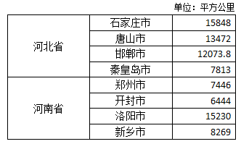
认识层次化索引
对于两层索引结构来说，它可以分为内层索引和外层索引。

Slide 53
认识层次化索引
Series和DataFrame均可以实现层次化索引，最常见的方式是在构造方法的index参数中传入一个嵌套列表。
mulitindex_series = pd.Series([15848,13472,12073.8,7813,
7446,6444,15230,8269],
index=[['河北省','河北省','河北省','河北省',
'河南省','河南省','河南省','河南省'],
['石家庄市','唐山市','邯郸市','秦皇岛市',
'郑州市','开封市','洛阳市','新乡市']])

Slide 54
认识层次化索引
在创建层次化索引对象时，嵌套函数中两个列表的长度必须是保持一致的，否则将会出现ValueError错误。

Slide 55
认识层次化索引
还可以通过MultiIndex类的方法构建一个层次化索引，该类提供了3种创建层次化索引的方法：
MultiIndex.from_tuples()：将元组列表转换为MultiIndex。
MultiIndex.from_arrays()：将数组列表转换为MultiIndex。
MultiIndex.from_product()：从多个集合的笛卡尔乘积中创建一个MultiIndex。

Slide 56
认识层次化索引
from_tuples()方法可以将包含若干个元组的列表转换为MultiIndex对象，其中元组的第一个元素作为外层索引，元组的第二个元素作为内层索引。
list_tuples = [('A','A1'), ('A','A2'), ('B','B1'),('B','B2'), ('B','B3')]
# 根据元组列表创建一个MultiIndex对象
multi_index = MultiIndex.from_tuples(tuples=list_tuples,
names=[ '外层索引', '内层索引'])

Slide 57
认识层次化索引
from_arrays()方法是将数组列表转换为MultiIndex对象，其中嵌套的第一个列表将作为外层索引，嵌套的第二个列表将作为内层索引。
multi_array = MultiIndex.from_arrays(arrays =[['A', 'B', 'A', 'B', 'B'],
['A1', 'A2', 'B1', 'B2', 'B3']],
names=['外层索引','内层索引'])

Slide 58
认识层次化索引
from_product()方法表示从多个集合的笛卡尔乘积中创建一个MultiIndex对象。
numbers = [0, 1, 2]
colors = ['green', 'purple']
multi_product = pd.MultiIndex.from_product(iterables=[numbers, colors],
names=['number', 'color'])

Slide 59
认识层次化索引
在数学中，两个集合X和Y的笛卡尓积，又称直积，表示为X × Y，第一个对象是X的成员，而第二个对象是Y的所有可能有序对的其中一个成员 。
假设集合A={a, b}，集合B={0, 1, 2}，则两个集合的笛卡尔积为{(a, 0), (a, 1), (a, 2), (b, 0), (b, 1), (b, 2)}。

Slide 60
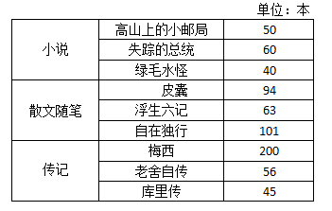
层次化索引的操作
假设某商城在3月份统计了书籍的销售情况，并记录在下表中。
从左边数第1列的数据表示书籍的类别，第2列的数据表示书籍的名称，第3列的数据表示书籍的销售数量。其中，第1列作为外层索引使用，第2列作为内层索引使用。

Slide 61
层次化索引的操作
根据书籍统计表，创建一个具有多层索引的Series对象，示例如下：
ser_obj = Series([50, 60, 40, 94, 63, 101, 200, 56, 45],
index=[['小说', '小说', '小说',
'散文随笔', '散文随笔', '散文随笔',
'传记', '传记', '传记'],
['高山上的小邮局', '失踪的总统', '绿毛水怪',
'皮囊', '浮生六记', '自在独行',
'梅西', '老舍自传', '库里传']])

Slide 62
层次化索引的操作
如果商城管理员需要统计小说销售的情况，则可以从表中筛选出外层索引标签为小说的数据。
# 获取所有外层索引为“小说”的数据
ser_obj['小说']
高山上的小邮局 50
失踪的总统 60
绿毛水怪 40

Slide 63
层次化索引的操作
假设当前只知道书名为“自在独行”，但所属的类别和销售数量并不清楚，则需要操作内层索引获取该书籍的类别与销售数量。
# 获取内层索引对应的数据
ser_obj[:,'自在独行']
散文随笔 101

Slide 64
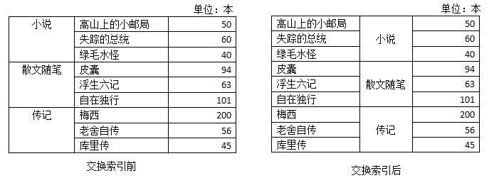
层次化索引的操作
交换分层顺序是指交换外层索引和内层索引的位置。

Slide 65
层次化索引的操作
在Pandas中，交换分层顺序的操作可以使用swaplevel()方法来完成。
# 交换外层索引与内层索引位置
ser_obj.swaplevel()

Slide 66
层次化索引的操作
要想按照分层索引对数据排序，则可以通过sort_index()方法实现。
sort_index（axis = 0，level = None，ascending = True，inplace = False，kind =' quicksort '，na_position ='last'，
sort_remaining = True，by = None ）
by：表示按指定的值排序。
ascending：布尔值，表示是否升序排列，默认为True。

Slide 67
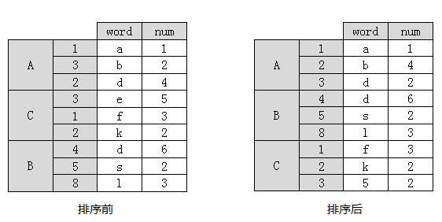
层次化索引的操作
在使用sort_index()方法排序时，会优先选择按外层索引进行排序，然后再按照内层索引进行排序。

Slide 68
过渡页
07 读写数据操作

Slide 69
读写文本文件
在进行数据分析时，通常不会将需要分析的数据直接写入到程序中，这样不仅造成程序代码臃肿，而且可用率很低。常用的解决方法是将待分析的数据存储到本地中，之后再对存储文件进行读取。
文本文件
Excel文件
HTML文件
数据库

Slide 70
读写文本文件
CSV文件是一种纯文本文件，可以使用任何文本编辑器进行编辑，它支持追加模式，节省内存开销。

Slide 71
读写文本文件
to_csv()方法的功能是将数据写入到CSV文件中。
to_csv(path_or_buf=None,sep=',',na_rep='',float_format=None,columns=None,header=True, index=True, index_label=None, mode='w‘, ...)
path_or_buf：文件路径。
index：默认为True，若设为False，则将不会显示索引。
sep：分隔符，默认用“，”隔开。

Slide 72
读写文本文件
read_csv()函数的作用是将CSV文件的数据读取出来，转换成DataFrame对象展示。
read_csv(filepath_or_buffer,sep=',', delimiter=None, header='infer', names=None, index_col=None, usecols=None, prefix=None, ...)
sep：指定使用的分隔符，默认用“，”分隔。
header：指定行数用来作为列名。
names：用于结果的列名列表。如果文件不包含标题行，则应该将该参数设置为None。

Slide 73
读写文本文件
Text格式的文件也是比较常见的存储数据的方式，后缀名为".txt"，它与上面提到的CSV文件都属于文本文件。
如果希望读取Text文件，既可以用前面提到的read_csv()函数，也可以使用read_table()函数。

Slide 74
读写文本文件
read_csv()与read_table()函数的区别在于使用的分隔符不同，前者使用“，”作为分隔符，而后者使用“\t”作为分隔符。

Slide 75
读写Excel文件
Excel文件也是比较常见的存储数据的文件，它里面均是以二维表格的形式显示的，可以对数据进行统计、分析等操作。Excel的文件扩展名有.xls和.xlsx两种。
.xls
.xlsx

Slide 76
读写Excel文件
to_excel()方法的功能是将DataFrame对象写入到Excel工作表中。
to_excel(excel_writer,sheet_name='Sheet1',na_rep='',
float_format=None, columns=None, header=True, index=True, ...)
excel_writer：表示读取的文件路径。
sheet_name：表示工作表的名称，默认为“Sheet1”。
na_rep：表示缺失数据。
index：表示是否写行索引，默认为True。

Slide 77
读写Excel文件
read_excel()函数的作用是将Excel中的数据读取出来，转换成DataFrame展示。
pandas.read_excel(io,sheet_name=0,header=0,names=None,index_col=None, **kwds)
io：表示路径对象。
sheet_name：指定要读取的工作表，默认为0。
header：用于解析DataFrame的列标签。
names：要使用的列名称。

Slide 78
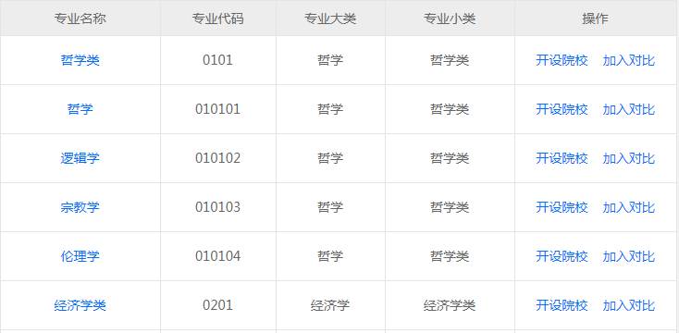
读取HTML表格数据
在浏览网页时，有些数据会在HTML网页中以表格的形式进行展示。

Slide 79
读取HTML表格数据
对于网页中的表格，可以使用read_html()函数进行读取，并返回一个包含多个DataFrame对象的列表。
pandas.read_html(io, match='.+', flavor=None,header=None, index_col=None,skiprows=None, attrs=None)
io：表示路径对象。
header：表示指定列标题所在的行。
index_col：表示指定行标题对应的列。
attrs：默认为None，用于表示表格的属性值。

Slide 80
读写数据库
大多数情况下，海量的数据是使用数据库进行存储的，这主要是依赖于数据库的数据结构化、数据共享性、独立性等特点。Pandas 支持Mysql、Oracle、SQLite等主流数据库的读写操作。
Mysql
Oracle
SQLite

Slide 81
读写数据库
为了高效地读取数据库中的数据，这里需要引入SQLAlchemy。
SQLAlchemy是使用Python编写的一款开源软件，它提供的SQL工具包和对象映射工具能够高效地访问数据库。在使用SQLAlchemy时需要使用相应的连接工具包。

Slide 82
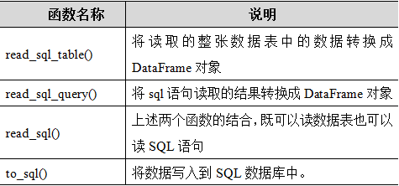
读写数据库
Pandas的io.sql模块中提供了常用的读写数据库函数。

Slide 83
读写数据库
在连接mysql数据库时，这里使用的是mysqlconnector驱动，如果当前的Python环境中没有改模块，则需要使用pip install mysqlconnector命令安装该模块。

Slide 84
读写数据库
read_sql()函数既可以读取整张数据表，又可以执行SQL语句。
pandas.read_sql(sql,con,index_col=None,coerce_float=True,params=None,parse_dates=None, columns=None, chunksize=None)
sql：表示被执行的SQL语句。
con：接收数据库连接，表示数据库的连接信息。
columns：从SQL表中选择列名列表。

Slide 85
读写数据库
通过create_engine()函数创建连接时，需要指定格式如下：'数据库类型+数据库驱动名称://用户名:密码@机器地址:端口号/数据库名'。

Slide 86
读写数据库
to_sql()方法的功能是将Series或DataFrame对象以数据表的形式写入到数据库中。
to_sql（name，con，schema = None，if_exists ='fail'，index = True，index_label = None，chunksize = None，dtype = None ）
name：表示数据库表的名称。
con: 表示数据库的连接信息。
if_exists：可以取值为fail、replace或append，默认为’fail’。

Slide 87
本章小结
本章主要针对Pandas库的基础内容进行了介绍，包括常用的数据结构、索引操作、算术运算、数据排序、统计计算与描述、层次化索引和读写数据操作等，并结合北京高考分数线的分析案例，讲解如何使用Pandas操作数据。
通过对本章的学习，希望大家可以用Pandas实现简单地操作，为后续深入地学习打好扎实的基础。

